Slide 1
스마트폰
스마트폰 App
음성 녹음
음성파일 목록
디렉터리 목록
디렉터리 관리
로컬DB

Slide 2
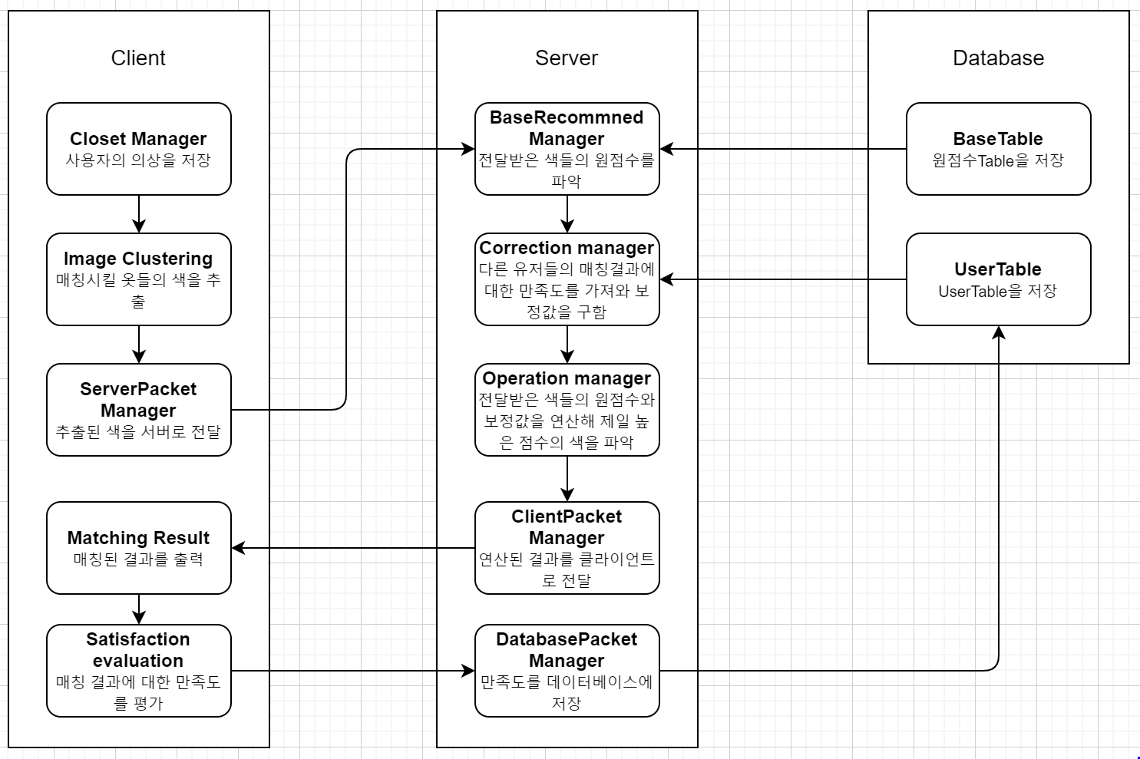

블록 다이어그램 및 업무 절차도
Notes:
제일먼저 클라이언트에서 의상을 받아와 클로젯매니저에 저장합니다
클로젯매니저에서 매칭할 의상을 가져와 이미지클러스터링으로 색을 추출합니다
서버패킷매니저에 추출된 색을 전달합니다
서버에서 베이스리코맨드매니저가 전달받은 후보색들의 원점수를 데이터베이스의 베이스테이블을 참조하여 파악합니다.
코렉션매니저가 데이터베이스의 유저테이블을 참조해 다른유저들의 매칭결과에 대한 만족도를 가져와 보정값을 파악합니다
오퍼레이션매니저에서 전달받은 색들의 원점수와 보정값을 연산해 제일 높은 점수의 색을 선별합니다.
클라이언트패킷매니저가 제일 높은 점수의 색을 클라이언트로 전달합니다.
매칭리절트에서 매칭된 결과를 출력합니다.
세티스펙션 이벨류에이션에서 매칭 결과에 대한 만족도를 사용자가 평가합니다.
데이터베이스패킷매니저에서 만족도를 가져와 데이터베이스의 유저테이블에 저장합니다.

Slide 3
User
Database

